Slide 1



Danilo Andrade
Engenheiro Agrônomo
Dr. Em Produção Vegetal
Outros
Destinos do Piruvato
Contato:
danilo_as@live.com
danilo.santos@ufes.br

Slide 2
Definir o que são as vias
Fermentação lática
Fermentação alcoólica
Gliconeogênese
Qual o destino do NAD+ ao final dos processos de fermentação mencionados?
Qual o destino do lactato produzido na musculatura humana?
Quais são os percussores que dão origem a gliconeogênese?

Slide 3

Mapa de aula
Fermentação Lática
Fermentação
Etílica
Gliconeogênese

Slide 4
Ponto de parada: Fermentação lática
O que é fermentação?
Por que chamar de fermentação lática?
Alguma aplicação prática?

Slide 5
NAD
H
H⁺
NAD⁺
Piruvato
Lactato
O
O
OH
O
CH₃
C
C
O⁻
CH₃
C
C
O⁻
H

Slide 6
Qual o destino do ?
NAD⁺
O NAD+ está oxidado reduzido, neste caso ele vai ser usado na Cadeia transportadora de Elétrons?
O NAD+ está oxidado podendo então voltar a participar das reações da glicólise

Slide 7
Qual o destino do ?
NAD⁺
O NAD+ está oxidado reduzido, neste caso ele vai ser usado na Cadeia transportadora de Elétrons?
O NAD+ está oxidado podendo então voltar a participar das reações da glicólise

Slide 8
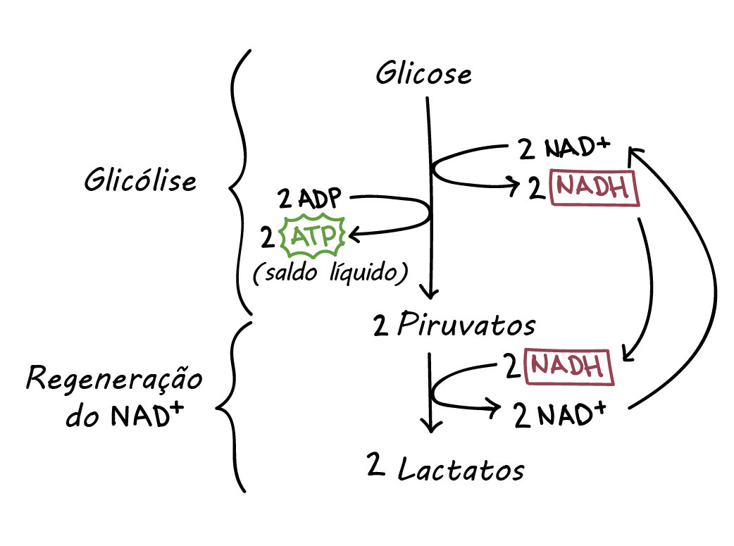

Slide 9
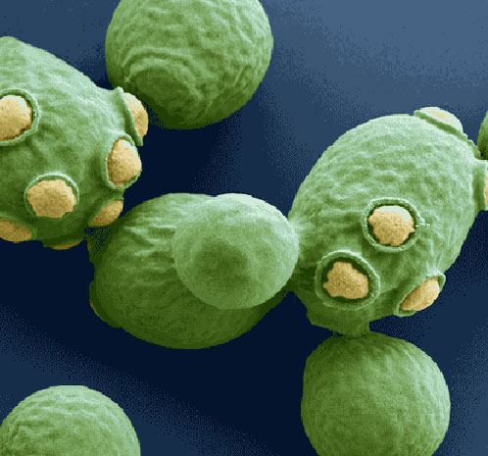
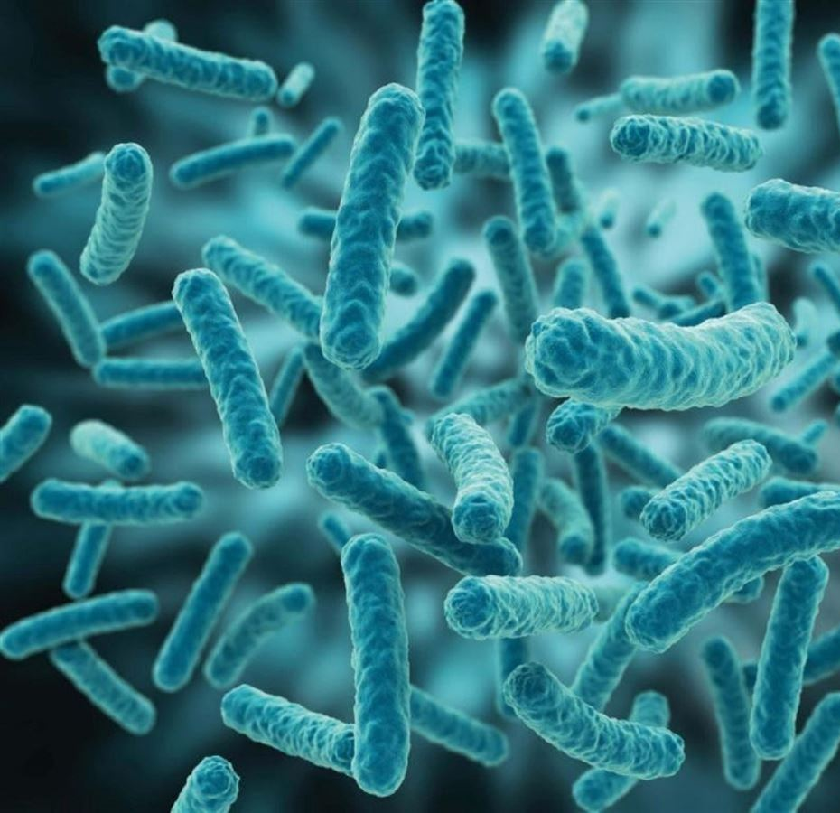
Qual microrganismo a seguir realiza a fermentação láctica?
Leveduras
Bactérias

Slide 10
Qual microrganismo a seguir realiza a fermentação láctica?
Leveduras
Bactérias

Slide 11
Mapa de aula
Fermentação láctea
Fermentação
Etílica
Gliconeogênese

Slide 12
Mapa de aula
Fermentação láctea
Fermentação
Etílica
Gliconeogênese

Slide 13
Ponto de parada: Fermentação etílica
Por que chamar de fermentação etílica?
Citar aplicações práticas

Slide 14
NAD
H
H⁺
NAD⁺
CO₂
Piruvato
Acetaldeído
Etanol
O
O
O
H
CH₃
C
C
O⁻
CH₃
C
H
CH₃
C
OH
H

Slide 15
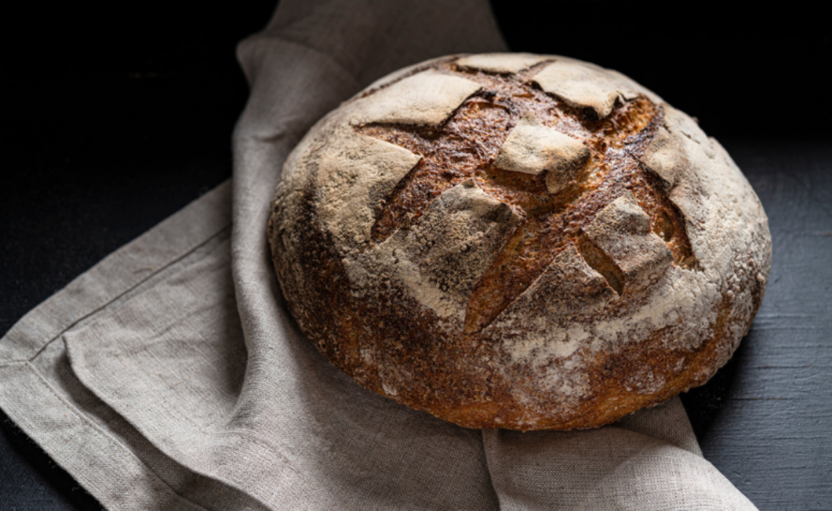
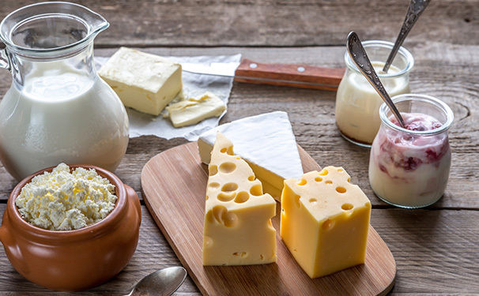
Fermentação
Etílica
Fermentação Lática

Slide 16
Mapa de aula
Fermentação Lática
Fermentação
Etílica
Gliconeogênese

Slide 17
Mapa de aula
Fermentação Lática
Fermentação
Etílica
Gliconeogênese

Slide 18
Ponto de parada: Gliconeogênese
O que é gliconeogênese?
Qual a importância da gliconeogênese?

Slide 19
O que é a gliconeogênese?
Aminoácidos
Piruvato
Glicose
Glicerol
Lactato

Slide 20
Acetil-CoA
Asparagina
Aspartato
Oxalacetato
Citrato
Malato
Cis-Aconitato
Fenilalanina
Tirosina
Isocitrato
Fumarato
Succinato
Arginina
Glutamato
Glutamina
Histidina
Prolina
α-cetogutarato
Isoleucina
Metionina
Treonina
Valina
Succinato-CoA

Slide 21

Triglicerídeos

Slide 22
Glicerol
Ácido Graxo
H
O
H
H
H
H
H
H
H
H
H
C
OH
H
O
C
C
C
C
C
C
C
C
C
H
H
H
H
H
H
H
H
H
O
H
H
H
H
H
H
H
H
H
C
OH
H
O
C
C
C
C
C
C
C
C
C
H
H
H
H
H
H
H
H
H
O
H
H
H
H
H
H
H
H
H
C
OH
H
O
C
C
C
C
C
C
C
C
C
H
H
H
H
H
H
H
H
H
H

Slide 23
NAD
H
H⁺
NAD⁺
Piruvato
Lactato
O
O
OH
O
NAD
H
H⁺
NAD⁺
CH₃
C
C
O⁻
CH₃
C
C
O⁻
H

Slide 24
1º reação
O
O⁻
Piruvato
H₃C
C
C
O
HCO₃⁻
Piruvato
carboxilase
A
P
P
P
A
P
P
+
P
O
O⁻
Oxalacetato
⁻OOC
H₂C
C
C
O

Slide 25
2º reação
Fosfenolpiruvato carboxicinase
G
P
P
P
G
P
P
+
P
P
CO₂
O
O⁻
Fosfenolpiruvato
H₂C
C
C
O

Slide 26
3º reação
H₂O
Enolase
P
O
O⁻
2-Fosfoglicerato
HOH₂C
C
C
O
H

Slide 27
4º reação
Fosfoglicerato-mutase
OH
O⁻
3-Fosfoglicerato
P
OH₂C
C
C
O
H

Slide 28
5º reação
Fosfogliceratocinase
A
P
P
P
A
P
P
+
P
P
OH
O
1,3-Bifosfoglicerato
P
OH₂C
C
C
O
H

Slide 29
6º reação
Gliceraldeído-3-fosfato desidrogenase
H
NAD
NAD⁺
+
H⁺
P
OH
H
Gliceraldeído-3-fosfato
P
OH₂C
C
C
O
H

Slide 30
7º reação
Glicerol
Triose-fosfato-isomerase
Didroxiacetona-fosfato
P
OH₂C
C
CH₂OH
O

Slide 31
Gliceraldeído-3-fosfato desidrogenase
H
NAD
NAD⁺
+
H⁺
P
OH
H
2 Gliceraldeído-3-fosfato
P
OH₂C
C
C
O
H

Slide 32
8º reação
Aldolase
P
OCH₂
CH₂O
P
O
H
HO
Frutose-1,6-bifosfato
H
OH
OH
H

Slide 33
9º reação
H₂O
Frutose-1,6-bifosfatase
P
P
OCH₂
CH₂OH
O
H
HO
Frutose-6-fosfato
H
OH
OH
H

Slide 34
10º reação
Fosfo-hexose isomerase
P
OCH₂
O
H
H
H
Glicose-6-fosfato
OH
H
HO
OH
H
OH

Slide 35
11º reação
H₂O
Glicose-6-fosfatase
CH₂OH
P
O
H
H
H
Glicose
OH
H
HO
OH
H
OH

Slide 36
Mapa de aula
Fermentação Lática
Fermentação
Etílica
Gliconeogênese

Slide 37
Mapa de aula
Fermentação Lática
Fermentação
Etílica
Gliconeogênese

Slide 38
Recomendações de leitura e passatempo

Slide 39
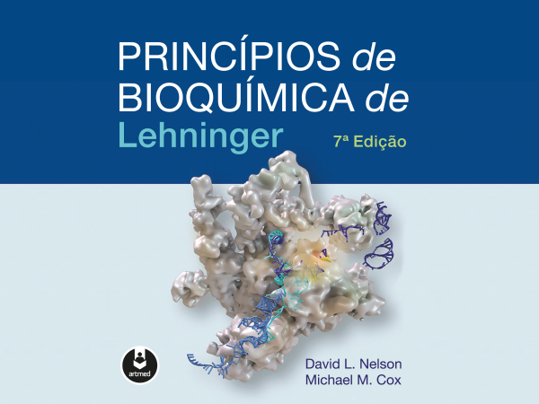

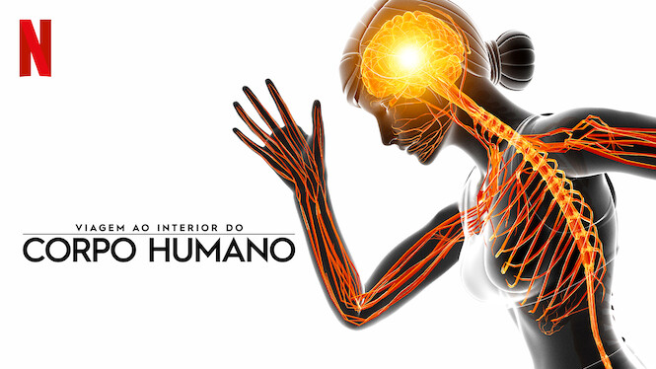
Capítulo 14

